Slide 1
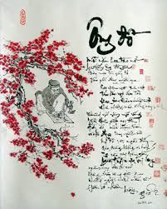
VŨ ĐÌNH LIÊN
Giáo viên: Lê Thị Hồng Đăng
Môn: Ngữ văn 8

Slide 2

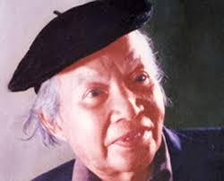
1. Tác giả:
- Vũ Đình Liên (1913-1996) là một trong những nhà thơ lớp đầu tiên của phong trào Thơ mới.
- Thơ ông mang nặng lòng thương người và niềm hoài cổ.
- “Ông đồ” là bài thơ tiêu biểu nhất trong sự nghiệp sáng tác của Vũ Đình Liên.

Slide 3

2. Tác phẩm
- Viết trong thời kì đầu của phong trào Thơ mới (1930 -1945)
- Thể thơ: 5 chữ

Slide 4

* Bố cục:
3 phần
- Hai khổ đầu: Ông đồ thời đắc ý
- Hai khổ tiếp: Ông đồ thời suy tàn
- Khổ cuối: Cảm xúc của nhà thơ

Slide 5
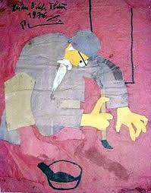
a. Ông đồ thời đắc ý
- “Hoa đào nở”, “đông người qua” → khung cảnh mùa xuân tươi tắn, sinh động náo nhiệt.
- “Ông đồ già” bày “mực tàu, giấy đỏ”, “Hoa tay thảo những nét/Như phượng múa rồng bay” → ông đồ không thể thiếu, làm nên nét đẹp truyền thống dân tộc được mọi người mến mộ.

Slide 6
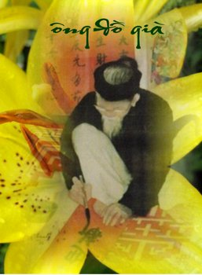

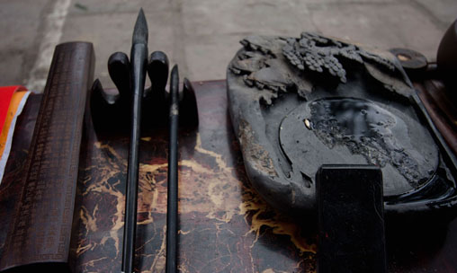
b. Ông đồ thời suy tàn:
- Cảnh tượng vắng vẻ, thê lương (mỗi năm mỗi vắng, người thuê viết nay đâu, không ai hay)
- Ông ngồi đấy nhưng cũng chẳng cầm đến bút, chạm đến giấy:
“Giấy đỏ buồn không thắm
Mực đọng trong nghiên sầu”
Ông ngồi đấy trong sự lạc lõng, lẻ loi:
“Lá vàng rơi trên giấy
Ngoài trời mưa bụi bay”

Slide 7
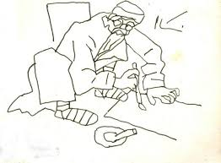
c. Cảm xúc của nhà thơ
- “Đào lại nở” nhưng “không thấy ông đồ xưa”
- “Hồn ở đâu bây giờ?”: tác giả đồng cảm sâu sắc với nỗi lòng tê tái của ông đồ, tiếc thương cho một thời đại văn hoá đã đi qua.

Slide 8
1. Nội dung
- Khắc hoạ hình ảnh ông đồ, nhà thơ thể hiện nỗi tiếc nuối cho những giá trị văn hoá cổ truyền của dân tộc đang bị tàn phai.
Mỗi năm hoa đào nở
Lại thấy ông đồ già
Bày mực tàu giấy đỏ
Bên phố đông người qua
…Năm nay đào lại nở
Không thấy ông đồ xưa
Những người muôn năm cũ
Hồn ở đâu bầy giờ?
2. Nghệ thuật:
- Viết theo thể ngũ ngôn hiện đại
- Xây dựng những hình ảnh đối lập
- Kết hợp giữa biểu cảm, kể, tả
- Lựa chọn lời thơ gợi cảm xúc

Slide 9
* Bài tập củng cố:
Đánh dấu X vào ô đúng hoặc sai cho các nhận định về bài thơ sau:
Nhận định | Đúng | Sai
a. Bài thơ sử dụng những hình ảnh đối lập
b. Ông đồ luôn được mọi người quý mến vì tài hoa của ông
c. Bài thơ thể hiện nỗi tiếc nuối cho những giá trị văn hoá cổ truyền của dân tộc đang bị tàn phai
d. Bài thơ có ngôn ngữ giàu cảm xúc, hóm hỉnh
e. Có nhiều câu thơ tả cảnh ngụ tình

Slide 10
*Bài tập củng cố:
Đánh dấu X vào ô đúng hoặc sai cho các nhận định về bài thơ sau:
Nhận định | Đúng | Sai
a.Bài thơ sử dụng những hình ảnh đối lập | X
b.Ông đồ luôn được mọi người quý mến vì tài hoa của ông |  | X
c.Bài thơ thể hiện nỗi tiếc nuối cho những giá trị văn hoá cổ truyền của dân tộc đang bị tàn phai | X
d.Bài thơ có ngôn ngữ giàu cảm xúc, hóm hỉnh |  | X
e.Có nhiều câu thơ tả cảnh ngụ tình | X

Slide 11



* Về nhà:
Học bài, học thuộc lòng bài thơ.
- Chuẩn bị bài HĐĐT: Hai chữ nước nhà.

